Slide 1
Физиотерапия

Slide 2
Физиотерапия - это область клинической медицины, изучающая лечебные свойства природных и искусственно создаваемых физических факторов, разрабатывающая способы их применения для лечения и профилактики различных заболеваний.
Действия любого физического фактора базируется на поглощении энергии и превращении ее внутри клетки в энергию биологических процессов. В связи с этим в тканях происходят биофизические, биохимические и структурные преобразования, которые составляют первичную основу реактивного ответа функциональных систем организма.

Slide 3
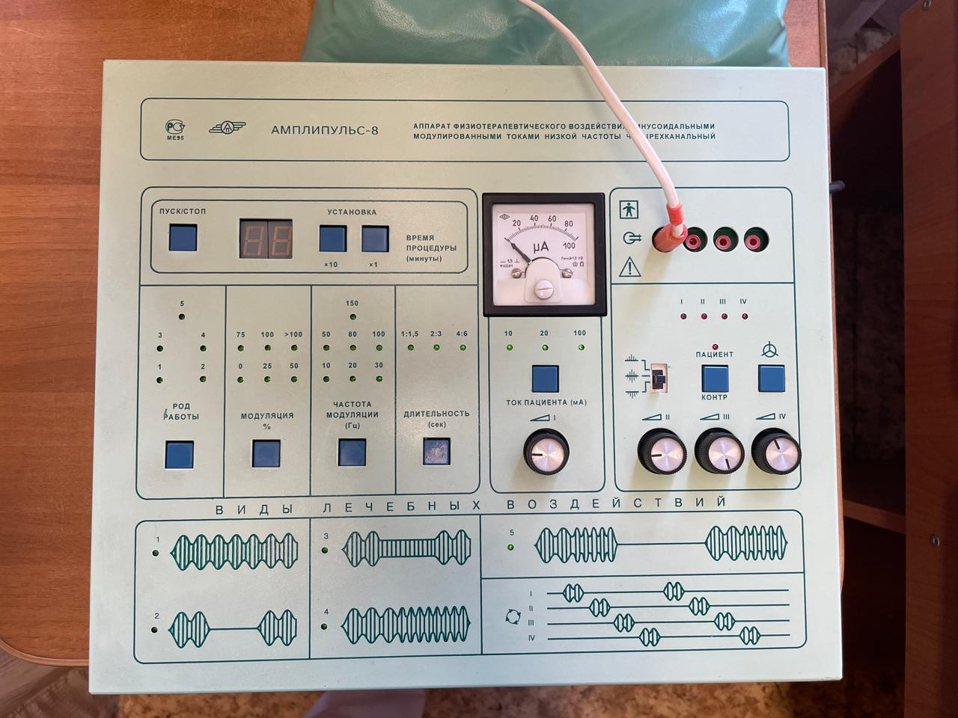
АМПЛИПУЛЬСТЕРАПИЯ
СМТ, интерференцтерапия, TENS-токи -это переменные синусоидальные токи частотой от 2000 до 5000 Гц, модулированные низкой частотой 10-150 Гц.
Эффекты синусоидально-модулированных токов:
- выраженный болеутоляющий
- снятие мышечно-тонического напряжения
- влияние на тонус и сократительную способность гладкой и поперечнополосатой мускулатуры
( при определенном режиме используется для стимуляции)
«Амплипульс-8»

Slide 4
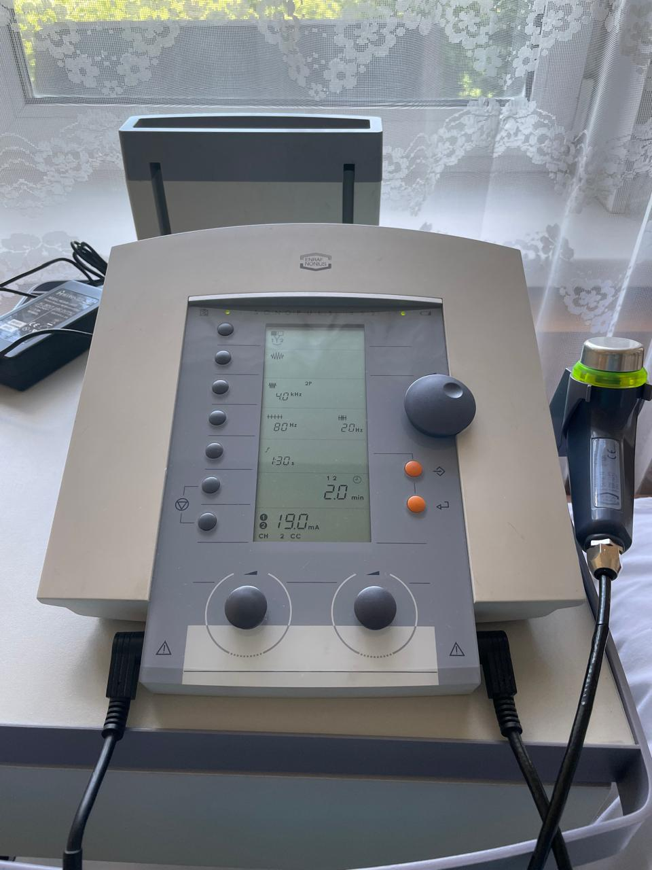
АМПЛИПУЛЬСТЕРАПИЯ
Показания:
- в неврологии: остеохондроз позвоночника с корешковым и миотоническим синдромом, заболевания периферической нервной системы
(невралгия, неврит, плексит)
- в травматологии: заболевания суставов (артрозы, артриты)
- в урологии: мочекаменная болезнь, атония мочевого пузыря
«Sonopuls 492»

Slide 5
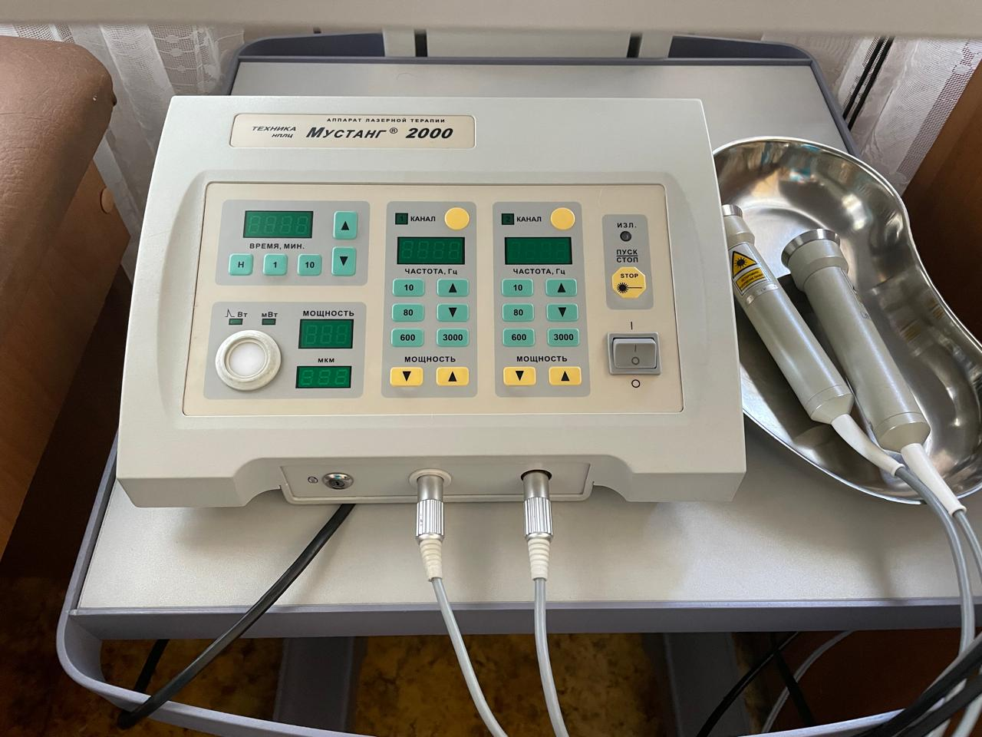
ЛАЗЕРОТЕРАПИЯ
Инфракрасное импульсное лазерное излучение – это применение в лечебных целях лазерного излучения низкой интенсивности инфракрасного спектра излучения. В терапевтических дозировках оказывает на организм
- обезболивающее
- противовоспалительное
- противоотечное действие
- улучшает кровоснабжение и микроциркуляцию
«Мустанг 2000»

Slide 6
ЛАЗЕРОТЕРАПИЯ
Показания:
- в хирургии: раны, абсцессы, воспалительные инфильтраты, фурункулы
- в урологии: простатит, эпидидимит, орхоэпидидимит
- в пульмонологии: хронический бронхит, бронхиальная астма
- в кардиологии: ИБС, гипертоническая болезнь I-II ст.,
- в терапии: язвенная болезнь желудка и 12- перстной кишки, хронический холецистит
- в травматологии: артроз, эпикондилит, бурсит, тендовагинит
- в неврологии: неврит, невралгия, нейропатия, радикулопатия
- в ЛОР: гайморит, фронтит, ларингит.

Slide 7
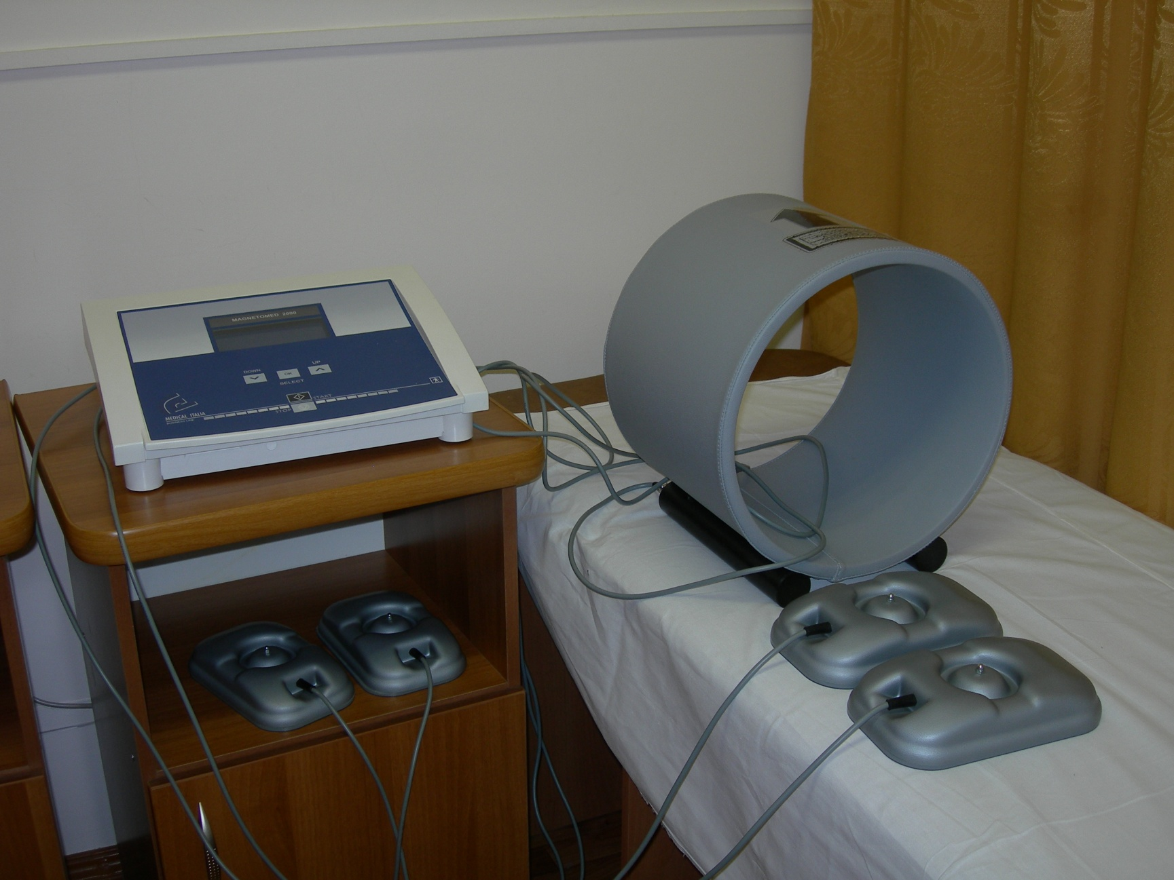
МАГНИТОТЕРАПИЯ
Это воздействие на организм постоянным или переменным низкочастотным магнитным полем.
Эффекты магнитных полей:
- обезболивающий
- противоотечный
- противовоспалительный
- седативный
- гипотензивный
- сосудорасширяющий
- десенсибилизирующий (противоаллергический)
«Magnetomed 2000»

Slide 8
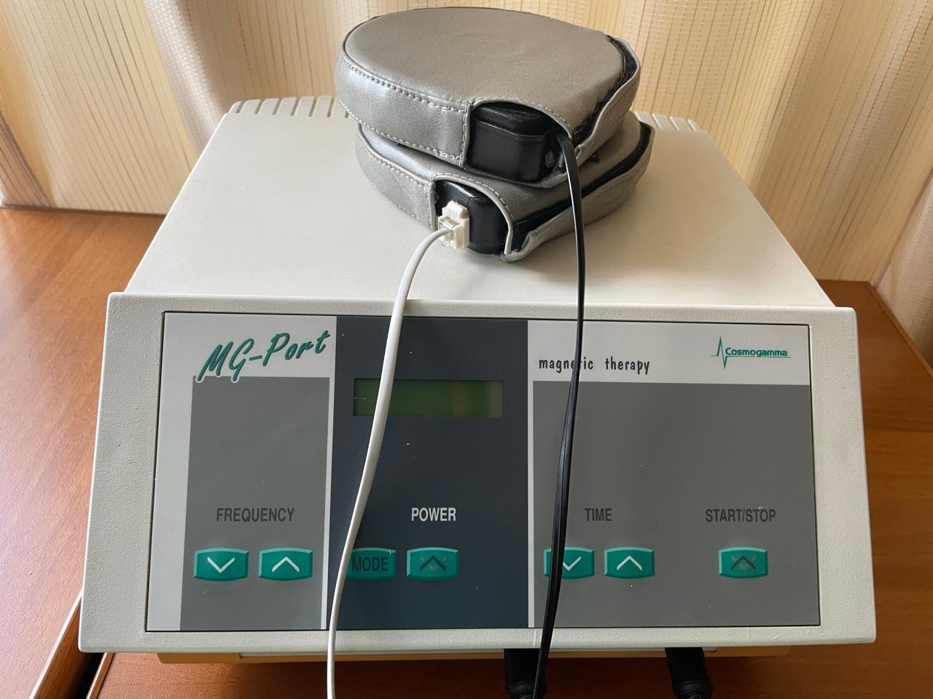
МАГНИТОТЕРАПИЯ
Показания:
- в кардиологии: гипертоническая болезнь I-II степени
- в терапии: пневмония, бронхит, бронхиальная астма, заболевания желудка
и 12-перстной кишки в стадии обострения и ремиссии, хронический гастрит
- в травматологии: деформирующий артроз, бурсит, эпикондилит, переломы, ушибы, растяжения
- в хирургии: облитерирующие заболевания сосудов нижних конечностей, тромбофлебиты, варикозное расширение вен
«Cosmogamma» MG-Port

Slide 9
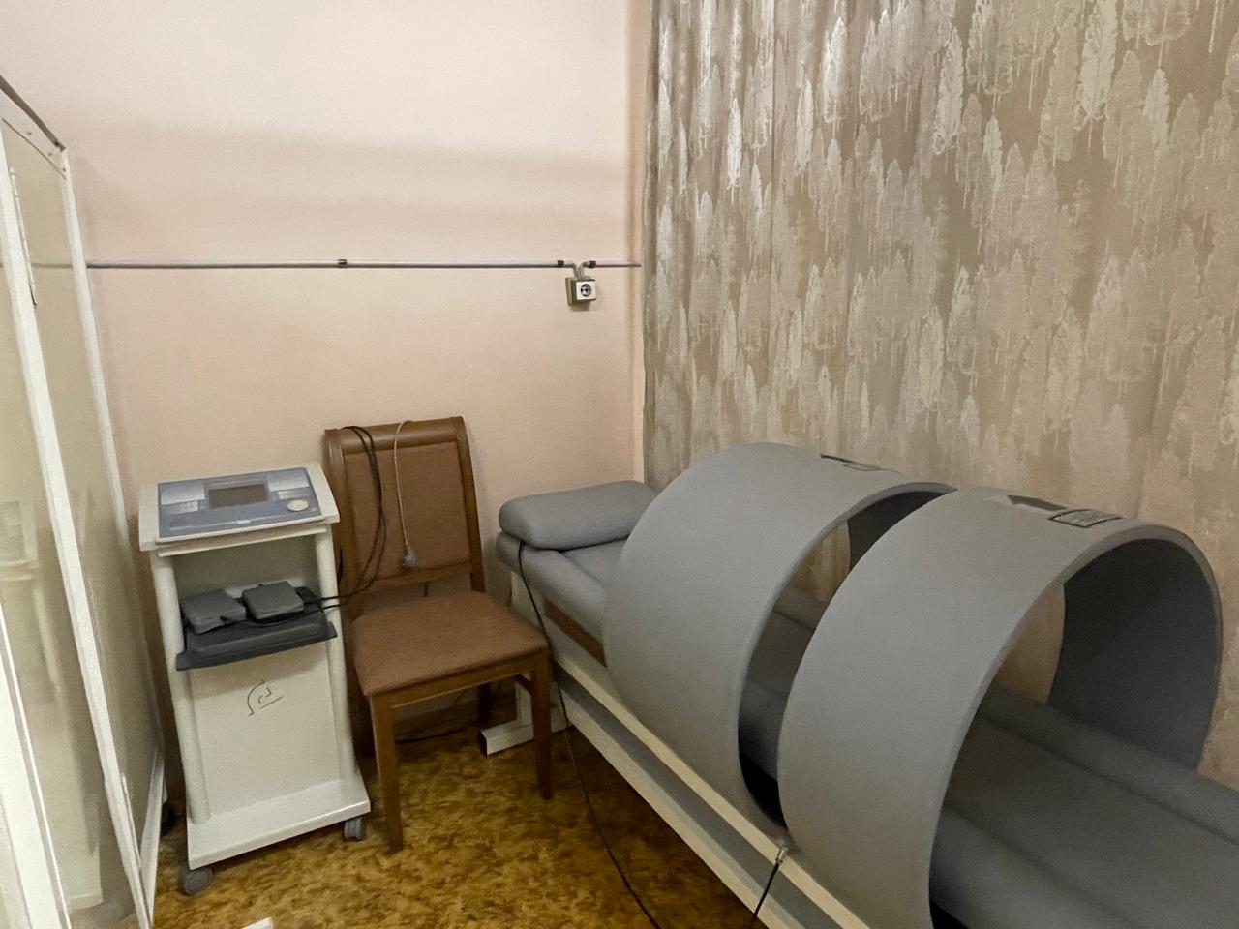
МАГНИТОТЕРАПИЯ
Показания:
в неврологии: заболевания ЦНС
(неврозы, неврастении, преходящие нарушения мозгового кровообращения, ОНМК),
остеохондроз позвоночника, неврит, невралгия, полинейропатия
- в ЛОР: вазомоторный ринит, хронический синусит, гайморит, фарингит
- в урологии: подострый и хронический цистит, простатит, пиелонефрит
- в гинекологии: хронический аднексит
«Magnetomed 8400»

Slide 10
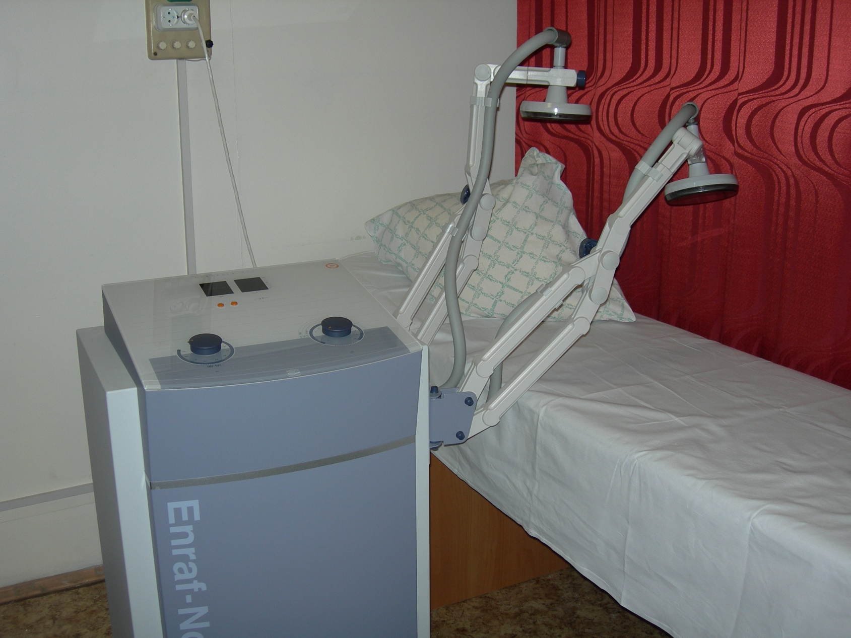
УВЧ-ТЕРАПИЯ
УВЧ-терапия – метод электролечения, основанный на использовании энергии электромагнитных колебаний ультравысокочастотного диапазона
(частота 40-68 МГц и 27,12 МГц)
Эффекты:
- противовоспалительный
- противоотечный
- сосудорасширяющий
- бактериостатический
- обезболивающий
- ускорение регенерации
- улучшение трофики
«Curapuls 970»

Slide 11
УВЧ-ТЕРАПИЯ
Показания:
- острые воспалительные процессы любой локализации в начальной стадии, стадии инфильтрации, в т.ч. в послеоперационном периоде
- травматические повреждения с нарушением целостности тканей (при развившемся гнойном процессе только при наличии оттока гноя)
- в травматологии: бурсит, эпикондилит, отеки и боли при травмах (переломы, ушибы, вывихи, гематомы)
- в ЛОР: ринит, синусит, гайморит
- в хирургии: трофические язвы, долго незаживающие раны

Slide 12
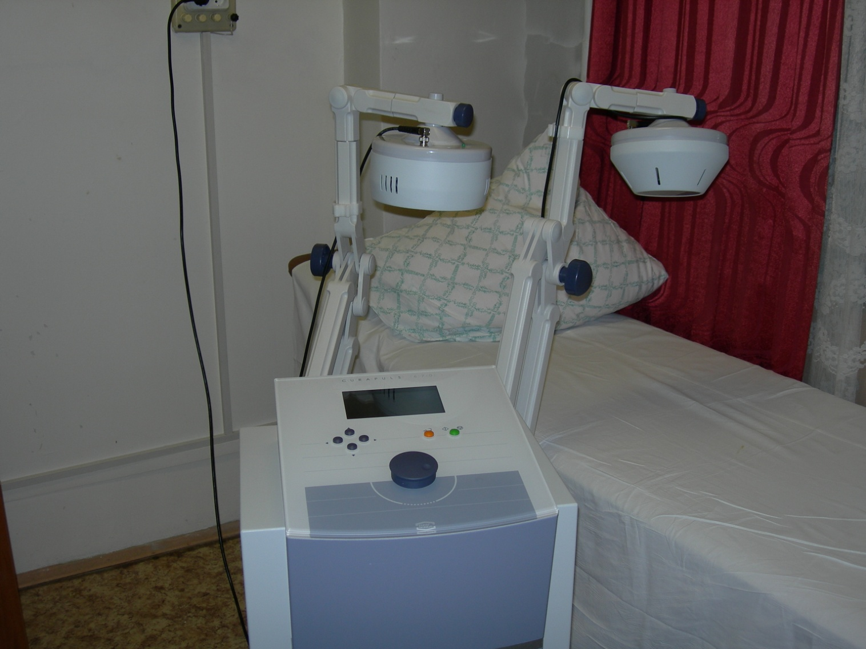
ИНДУКТОТЕРМИЯ
Индуктотермия – воздействие на организм пациента высокочастотным переменным магнитным полем,
наводящим в теле пациента токи самоиндукции (вихревые токи). Проникая на глубину 3-5 см, они вызывают образование эндогенного тепла в тканях.
Эффекты от воздействия индуктотермией:
- снижение тонуса гладкой и поперечнополосатой мускулатуры
- улучшение микроциркуляции
- выраженное противовоспалительное действие,
- существенно ускоряет рассасывание патологических очагов
«Curapuls 670»

Slide 13
ИНДУКТОТЕРМИЯ
Показания:
- в терапии: бронхит, пневмония, бронхиальная астма
- в урологии: подострый и хронический простатит, цистит
- в гинекологии: хронический сальпингоофорит, эндометрит
- в неврологии: радикулопатия, неврит
- в травматологии: переломы, ушибы суставов, артроз

Slide 14
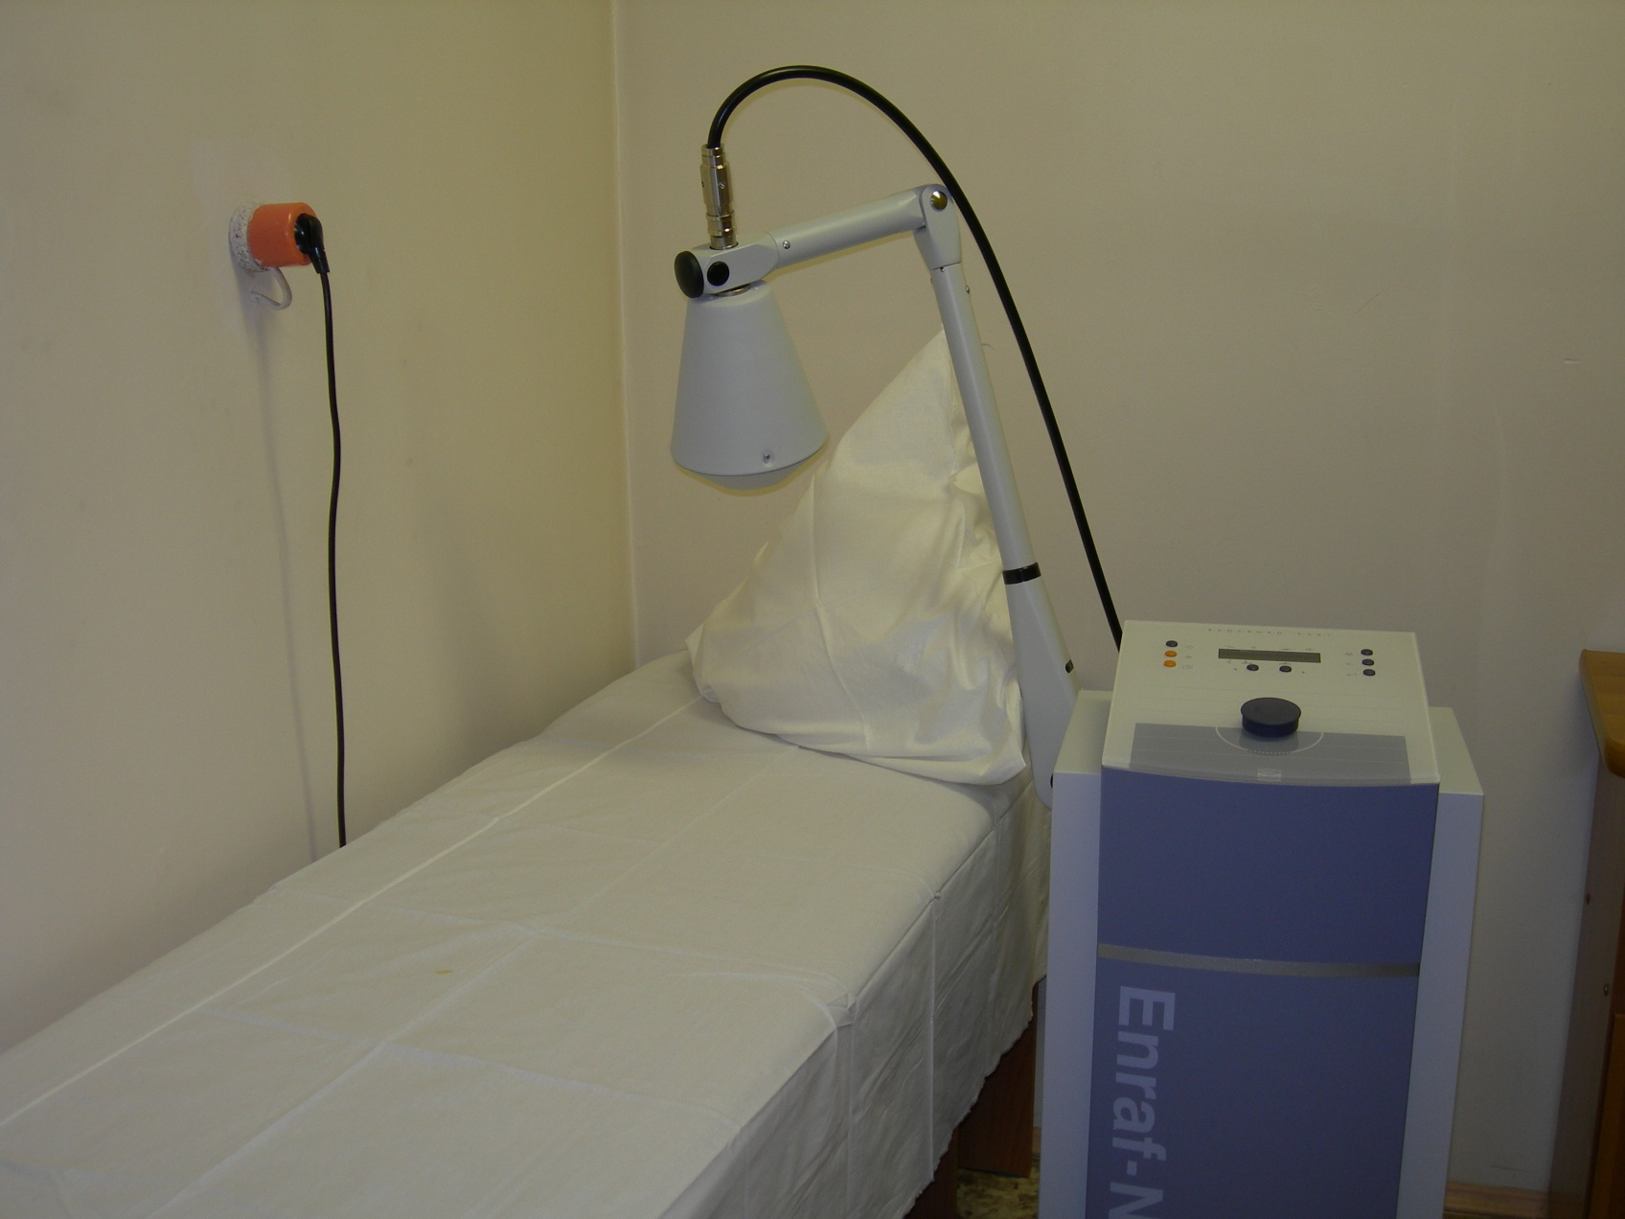
СВЧ-ТЕРАПИЯ
СВЧ или сверхвысокочастотная микроволновая терапия – это использование с лечебной целью электромагнитных колебаний
частотой от 300 до 30000 МГц .
В физиотерапии используют сантиметровые, дециметровые и миллиметровые волны.
Микроволны оказывают тепловое действие, которое сопровождается
- расширением сосудов, улучшением микроциркуляции, нормализацией трофических функций, ускорением рассасывания патологических очагов.
«RADARMED 950+»

Slide 15
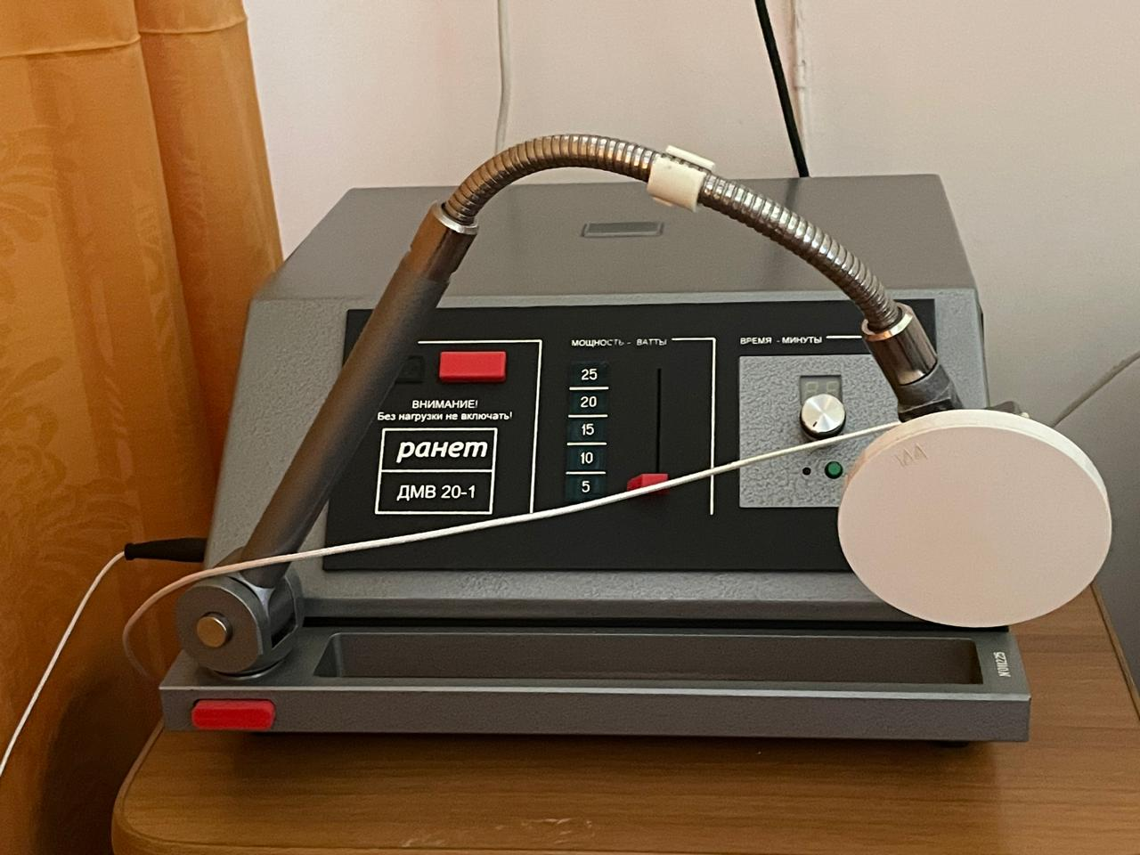
СВЧ-ТЕРАПИЯ
Показания:
- в неврологии: остеохондроз позвоночника, миозит, неврит, невралгия
- в пульмонологии: бронхиальная астма, затяжная пневмония
- в гинекологии: острые и подострые воспалительные заболевания
- в урологии: цистит, острый и хронический простатит
- в травматологии: артроз в стадии обострения
«Ранет ДМВ 20-1»

Slide 16
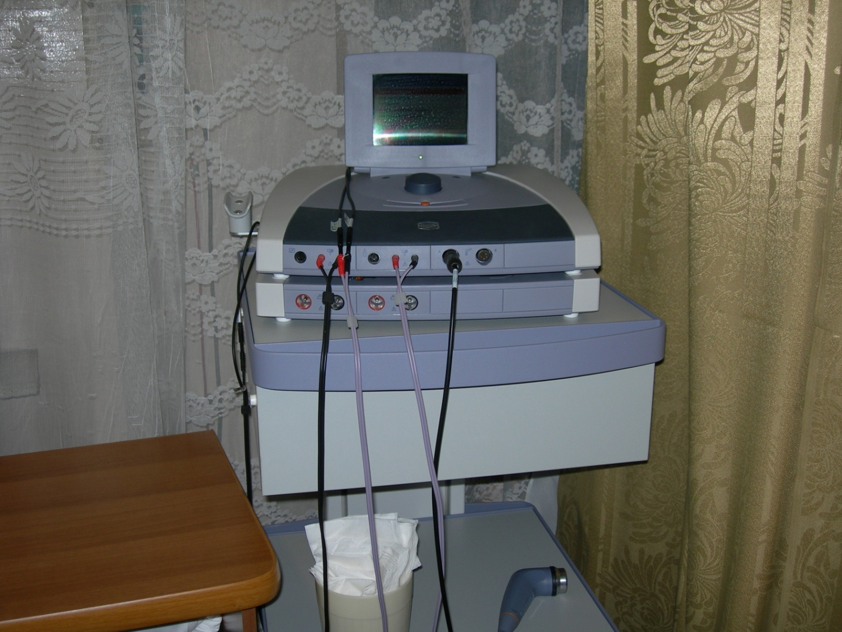
УЗ-ТЕРАПИЯ и УЛЬТРАФОНОФОРЕЗ
УЗ-терапия – лечебный метод, при котором на ткани пациента воздействует контактно УЛЬТРАЗВУК высокой частоты небольшой интенсивности (в импульсном или непрерывном режиме).
Ультрафонофорез – это введение лекарственного вещества с помощью ультразвука.
Действия ультразвука:
- улучшает регенерацию
- ускоряет восстановление проводимости нервных волокон при травмах периферических нервов
- оказывает обезболивающее, противовоспалительное, спазмолитическое действие
«Sonopuls 692-V»

Slide 17
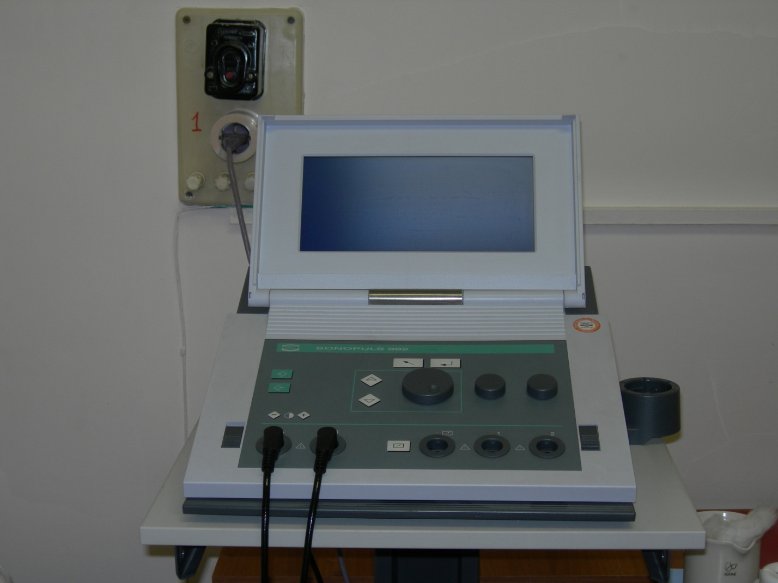
УЗ-ТЕРАПИЯ и УЛЬТРАФОНОФОРЕЗ
Показания:
- в неврологии: остеохондроз позвоночника с неврологическими проявлениями (корешковый, миотонический синдром),
последствия заболеваний и травм периферической нервной системы, нейропатии, невралгии, рассеянный склероз
- в травматологии: заболевания и последствия травм суставов, мышц, сухожилий, контрактуры суставов
- в гинекологии и урологии: хронические воспалительные заболевания (сальпингоофориты, простатиты)
- в хирургии: послеоперационные и постинъекционные инфильтраты, келоидные рубцы, ограниченные спаечные процессы
«Sonopuls 992»

Slide 18
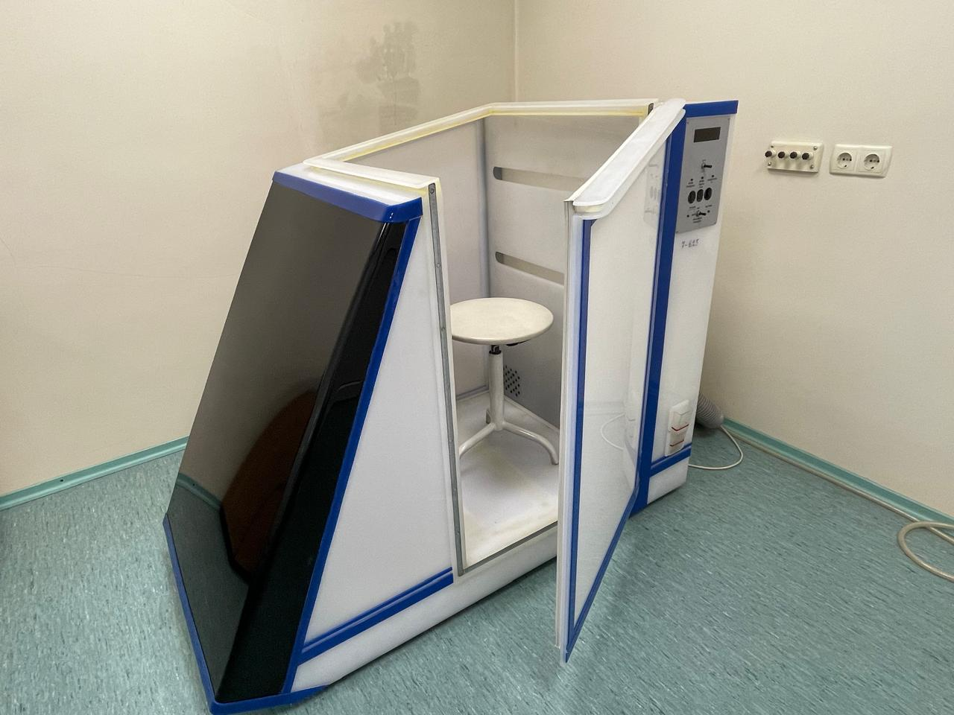
«Сухая» углекислая ванна
Основной действующий фактор углекислый газ – мощный биологический раздражитель. Действие:
- улучшение кровотока в мышцах, сосудах сердца и мозга
- снижение потребности миокарда в кислороде
- уменьшение частоты сердечных сокращений
- снижение тонуса гладкой мускулатуры
- расширение сосудов, снижение артериального давления
- улучшение углеводного и белкового обменов
- повышение умственной работоспособности
Установка «РЕАБОКС»

Slide 19
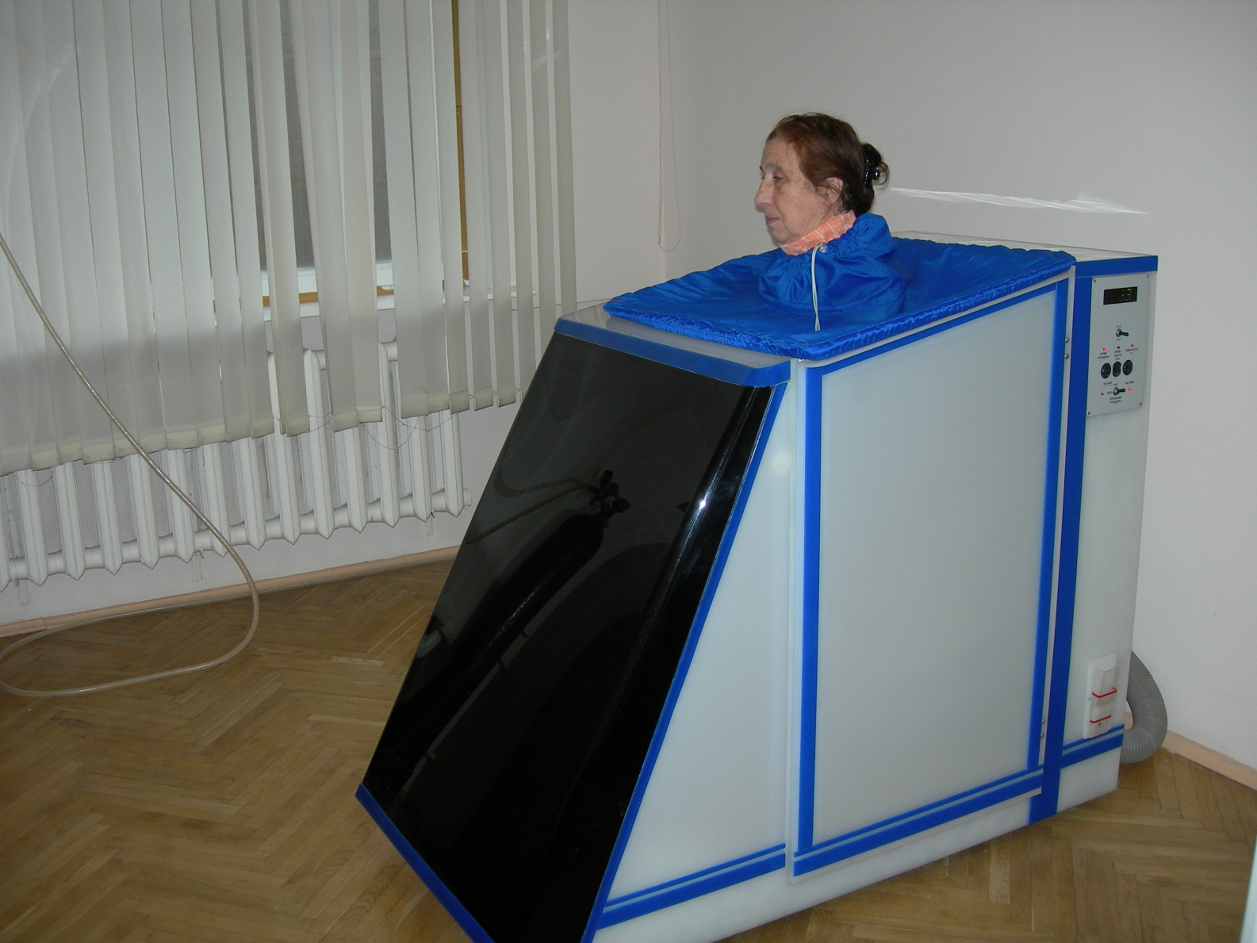
«Сухая» углекислая ванна
Показания:
- в кардиологии: ИБС I-II-III функционального класса, недостаточность кровообращения II степени (без серьезных нарушений сердечного ритма)
гипертоническая болезнь I-II степени
- в пульмонологии: хронический обструктивный бронхит, бронхиальная астма
- в сосудистой хирургии: облитерирующий эндартериит, атеросклероз сосудов нижних конечностей, тромбофлебит, варикозное расширение вен
- в неврологии: полинейропатии, астено-невротический синдром
Установка «РЕАБОКС»

Slide 20
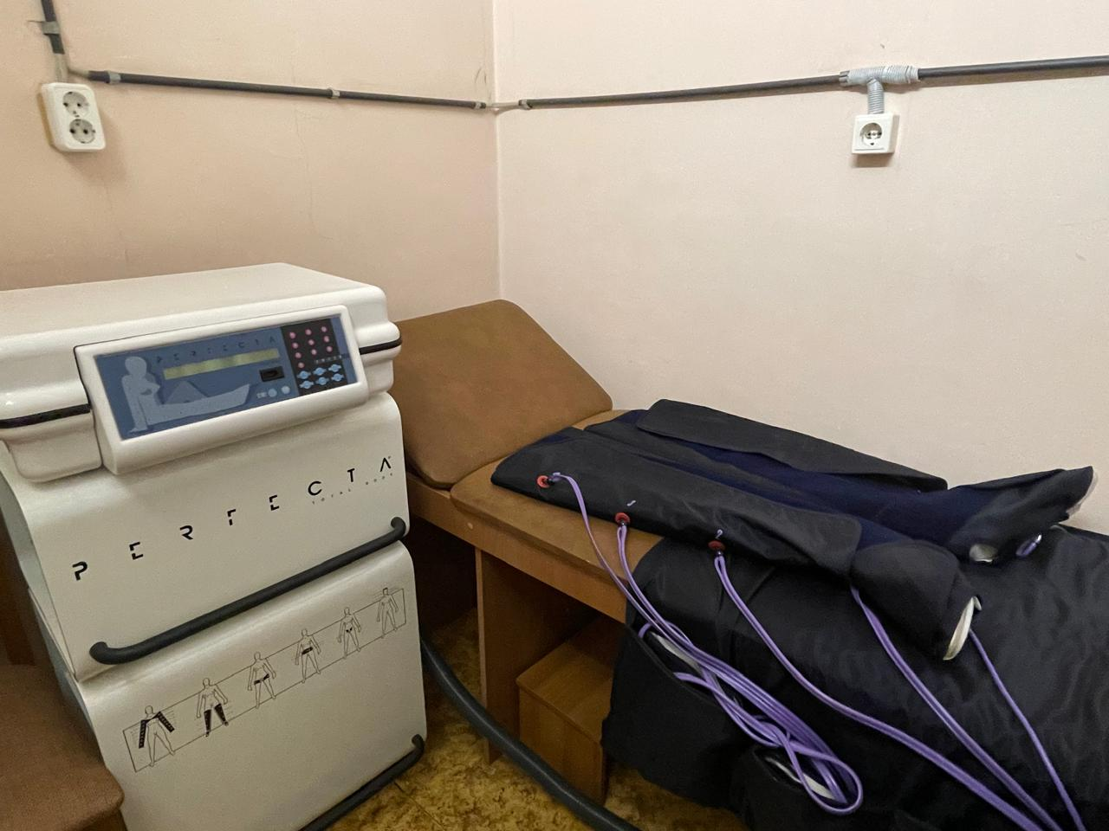
ПРЕССОТЕРАПИЯ
Прессотерапия (IPC (Intermittent Pneumatic Compression Device)) –воздействие на подлежащие ткани дозированным сжатым воздухом, который подается через специальные манжеты, надеваемые на конечности и тело.
Пневмомассаж (пневмокомпрессия)
- способствует повышению тонуса сосудов
- снижает давление в венах конечностей
- снимает отеки конечностей
- активирует сосудистое кровообращение
- усиливает отток лимфы, рассасывание плотной фиброзной ткани.
«PERFECTA »

Slide 21
ПРЕССОТЕРАПИЯ
Показания:
- лимфостаз
- заболевания сосудов нижних конечностей
- полинейропатия верхних и нижних конечностей,
- тяжесть и отеки конечностей
- мышечное напряжение после физической работы
- состояние после мастэктомии (лимфатический отек руки)
целлюлит, улучшение состояния кожи

Slide 22
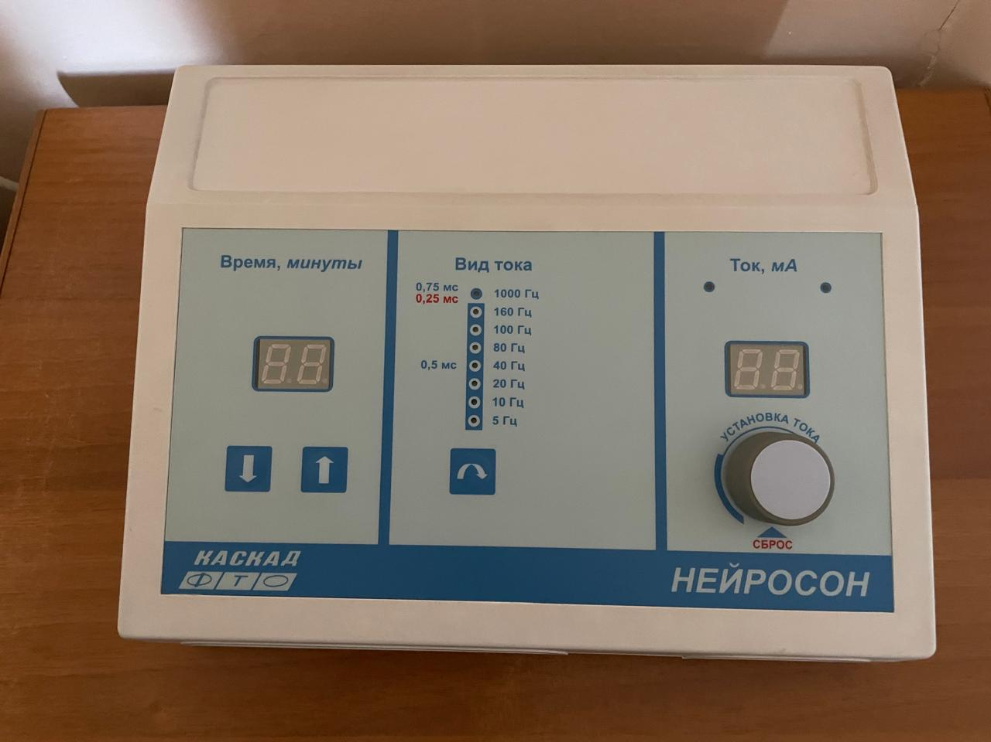
Трансцеребральная импульсная терапия (Электросон)
Электросон – метод электролечения, который заключается в воздействии на центральную нервную систему импульсным током малой интенсивности.
В результате происходит:
- нормализация тормозно-возбудительных процессов в коре головного мозга, - улучшение настроения,
- повышение работоспособности,
- снижается утомляемость,
- нормализуется артериальное давление,
- углубляется естественный ночной сон.
«Нейросон»

Slide 23
Трансцеребральная импульсная терапия (Электросон)
Показания:
- невроз, неврастения
- астено-невротический синдром
- астено-депрессивный синдром
- инсомния
- гипертоническая болезнь I-II ст.
- тревожное расстройство
- мигрень
- каузалгические и фантомные боли
- энурез центрального генеза
- ночные страхи

Slide 24
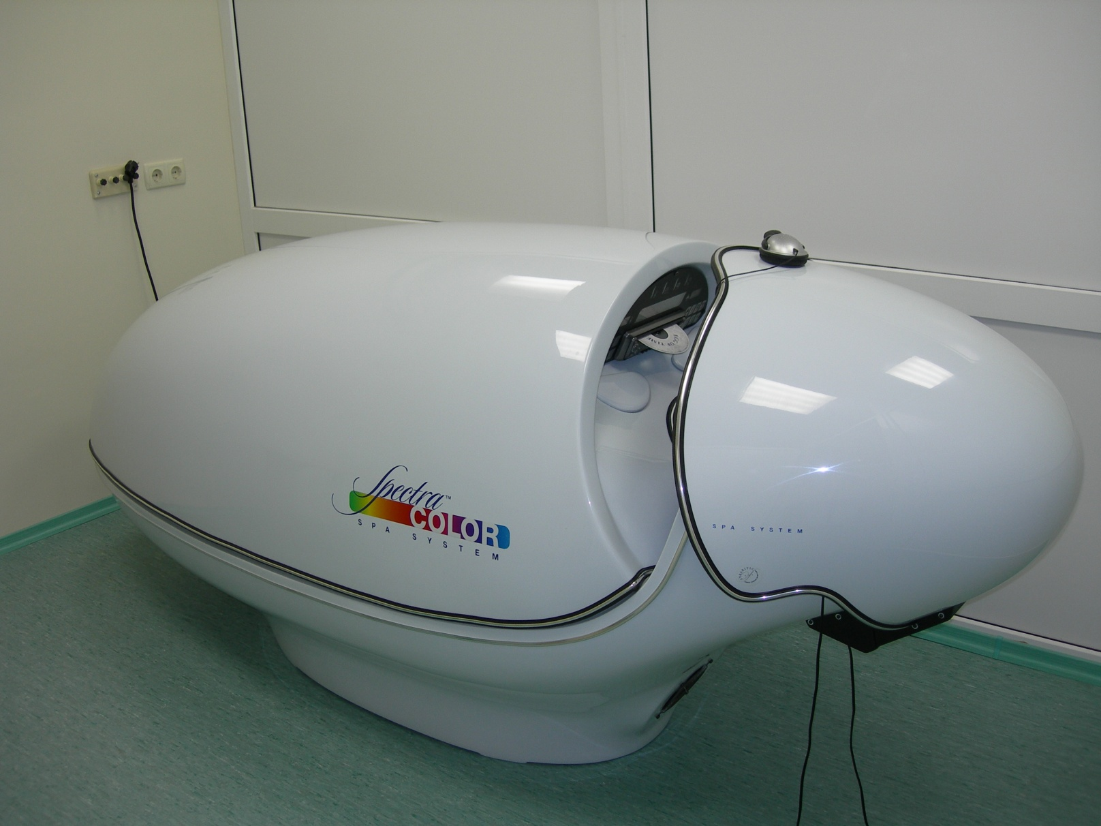
ОЗДОРОВИТЕЛЬНО-РЕАБИЛИТАЦИОННАЯ ТЕРАПИЯ
Капсула представляет собой устройство, в котором используются различные виды воздействия: тепловые, световые, цветовые, ароматические, звуковые, вибрационные. Все эти воздействия можно использовать как одновременно в одном сеансе, так и в любом сочетании в зависимости от программы.
«SpectraColor»

Slide 25
ОЗДОРОВИТЕЛЬНО-РЕАБИЛИТАЦИОННАЯ ТЕРАПИЯ
Светотерапия
Воспроизводит полный спектр солнечного света и также как натуральный свет способствует: улучшению настроения, повышению работоспособности.
Цветотерапия
Монохромный цвет влияет на основные жизненные параметры организма: давление, пульс, дыхание.
Музыкотерапия
Функциональная музыкотерапия - воздействие на слуховую систему пациента акустических сигналов различного спектра, что способствует понижению уровня тревожности, повышается настроение, внимание, восстанавливается сердечный ритм, снижается повышенное АД.
Ароматерапия
Распыление натуральных ароматических масел (лаванда, фенхель, розмарин, шалфей мускатный) происходит внутри капсулы. В зависимости от их действия достигаются различные эффекты: антисептический, болеутоляющий, противовоспалительный, спазмолитический, снимается умственная и физическая усталость, нервное напряжение.

Slide 26
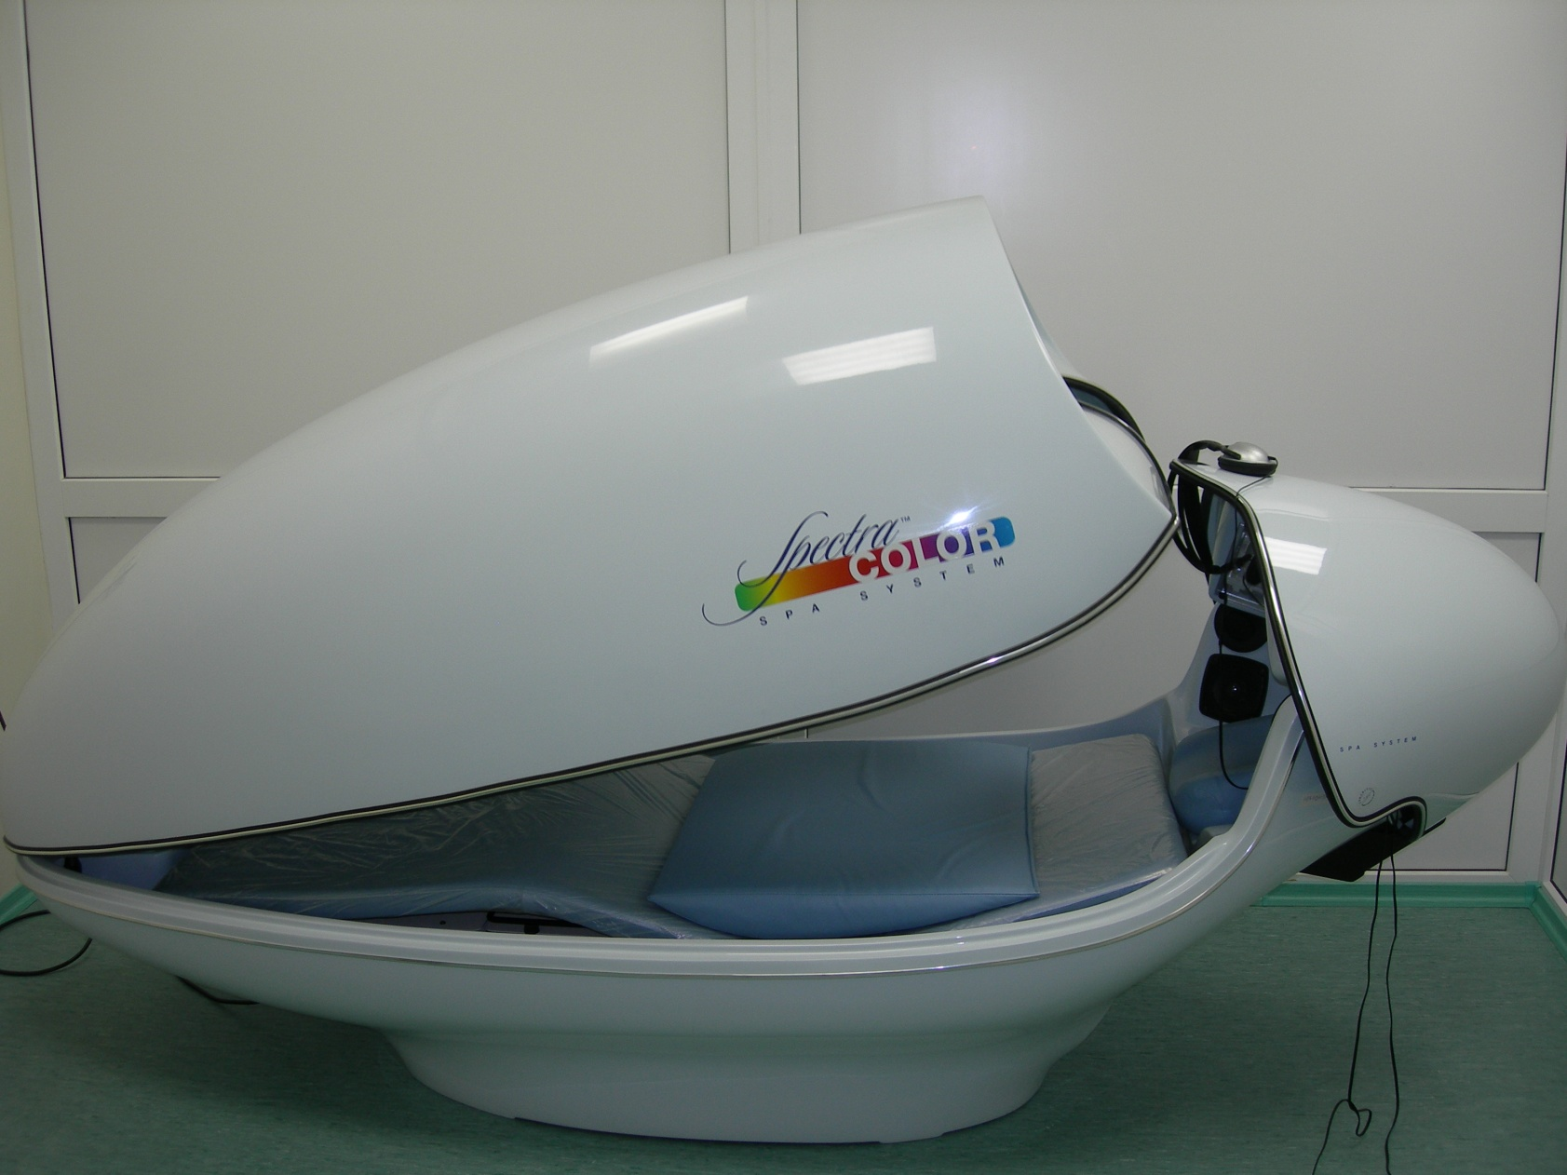
ОЗДОРОВИТЕЛЬНО-РЕАБИЛИТАЦИОННАЯ ТЕРАПИЯ
Показания для капсулы:
- нарушение сна
- нейроциркуляторная дистония
- астеническое состояние
- снижение настроения и работоспособности в осеннее-зимний период
- синдром хронической усталости
«SpectraColor»

Slide 27
Спасибо за внимание!

